Slide 1
Муниципальный Форум инноваций
ИМИДЖ - РЕСУРС УСПЕХА:
создание и развитие имиджа, как эффективное средство управления ДОУ
МБДОУ «Центр развития ребенка- детский сад №165»
ИВАНОВО 2016

Slide 2
Образ
руководителя
Комфортность среды
Образ
сотрудников
Имидж ДОУ
Уровень психологического комфорта
Качество
образовательных услуг
Фирменный
стиль ДОУ

Slide 3
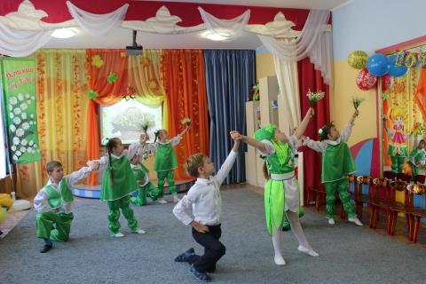
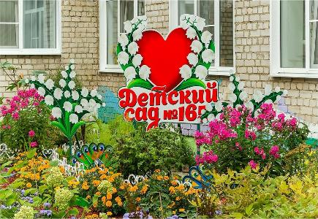
Мы узнаваемы!

Slide 4
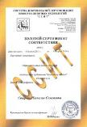
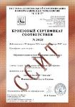
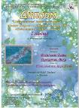
Нас выбирают!

Slide 5
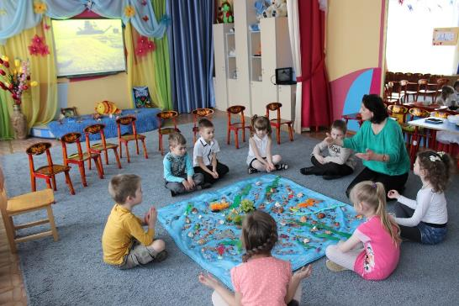
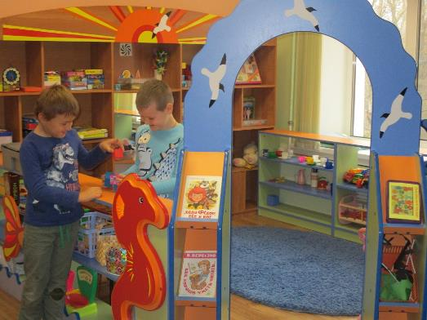
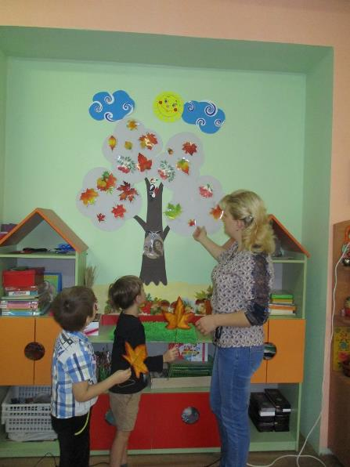
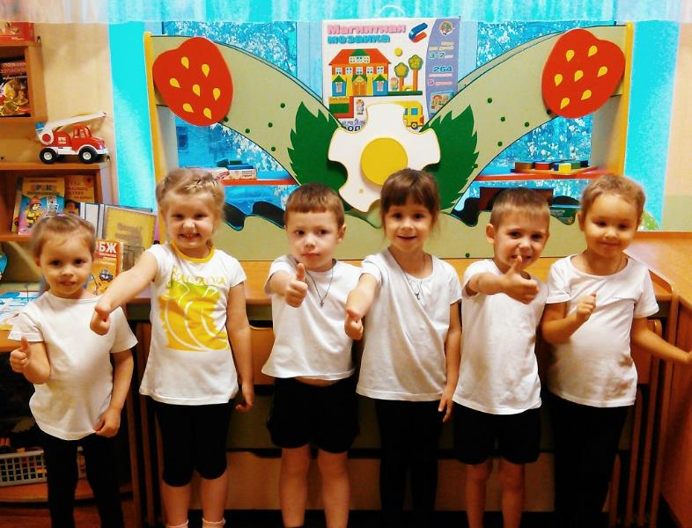
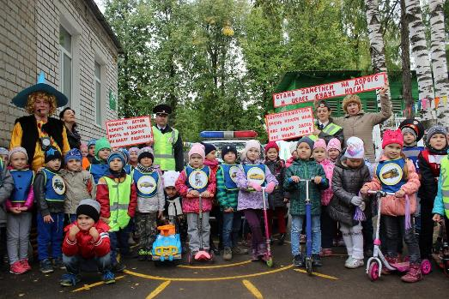
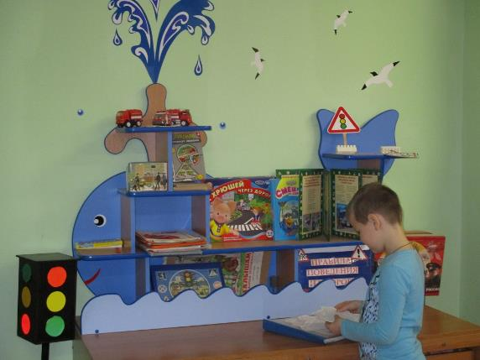
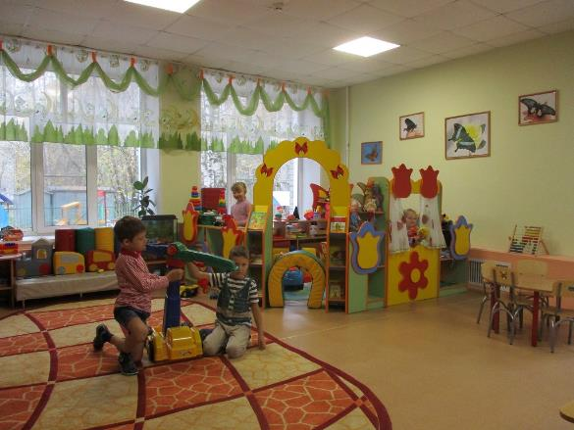
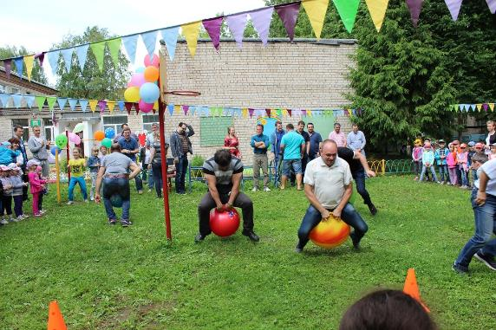
У нас КЛАССНО!

